Slide 1
Matlab 和 Simulink 简述

Slide 2

MATLAB/Simulink
与工具箱
  MATLAB 在数值分析，特别在数值线性代数。后来出现很多工具箱，它的应用也扩展到其他领域。
  1980年美国学者 Cleve Moler 等人推出的交互式MATLAB 语言逐渐受到了控制界研究者的普遍重视
    图形交互式的模型输入计算机仿真环境 Simulink 的出现为MATLAB应用的进一步推广起到了积极性的推动作用。
    现在，MATLAB 已经风靡了全世界，成为控制系统仿真与计算机辅助设计领域最普及也是最受欢迎的首选计算机语言。

Slide 3
MATLAB
早期的 MATLAB 的功能十分简单，当它作为免费软件出现以来，还是吸引了大批的使用者。
  前期用Fortran编写的
Cleve Moler 和 John Little 等人于1984年成立了一个名为 The MathWorks 的 公司
  1984年，完全用C语言改写
The MathWorks 公司于1992 年推出了具有划时代意义的 MATLAB 4.0版本。----支持在windows进行界面编写

Slide 4
应用领域
数值分析
数值和符号计算
工程和科学绘图
控制系统的设计与仿真
数字信号处理
数字图像处理
通信系统设计与仿真
财务与金融工程

Slide 5
MATLAB 目前已经成为最流行的软件
  传统的交互式编程
  矩阵运算
  图形绘制
  数据处理
  图像处理
  方便的 Windows 编程

Slide 6
出现了大量的 MATLAB 配套工具箱。
  控制系统工具箱
  系统辨识工具箱
  鲁棒控制工具箱
  多变量频域设计工具箱
  µ分析与综合工具箱
  神经网络工具箱
  最优化工具箱
  信号处理工具箱
  仿真环境 Simulink

Slide 7
matlab讲授的基本内容
MATLAB 概述
基于 Simulink 的建模方法与技巧。
stateflow原理与建模

Slide 8
本课程的互联网资源
The MathWorks公司官方网站
  产品与全套工具箱手册下载http://www.mathworks.com
  第三方工具箱下载
  http://www.matlabcentral.com
产品在中国独家代理 (北京九州恒润公司)
  http://www.hirain.com

Slide 9
MATLAB 大观园 (薛定宇维护)
  http://www.matlab-world.com
MATLAB 与应用论坛 (薛定宇维护)
  http://matlab.netsh.net
博士家园论坛网站 (各类数学问题)
  http://www.bossh.net
一些高校的 bbs
  清华大学、哈工大、上海交大、西安交大等

Slide 10
MATLAB的特点
MATLAB 语言的简洁高效性
MATLAB 语言的科学运算功能
MATLAB 语言的绘图功能
MATLAB 庞大的工具箱与模块集
MATLAB 强大的动态系统仿真功能
MATLAB 语言是当前国际上建模的首选计算
机语言

Slide 11
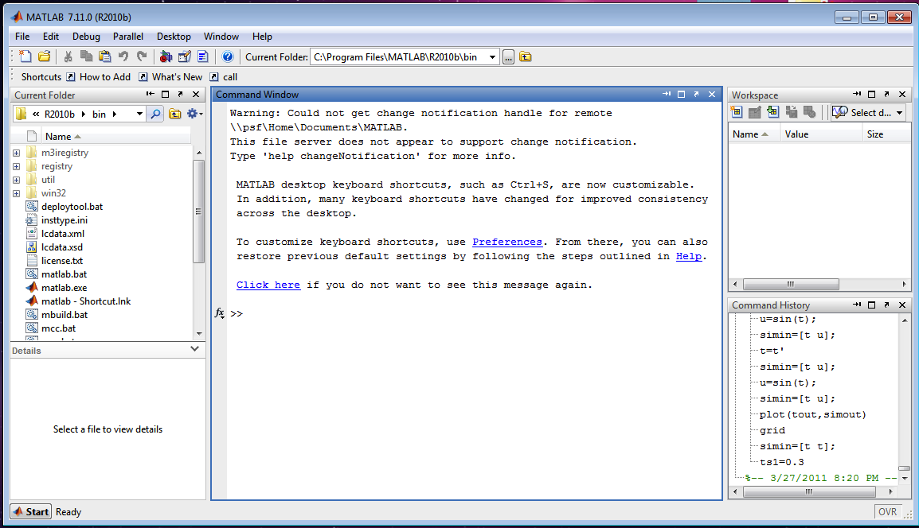
Set default layout
Command Windows
Workspace
Current
Folder
Command History
details

Slide 12
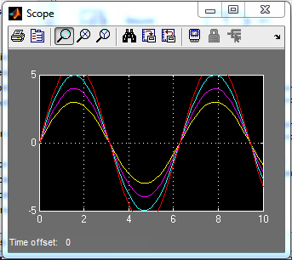
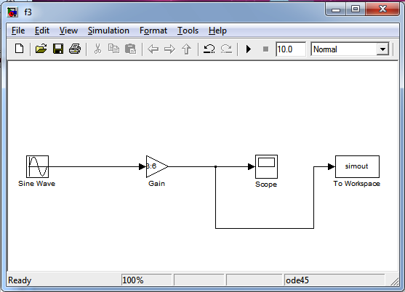
simulink

Slide 13
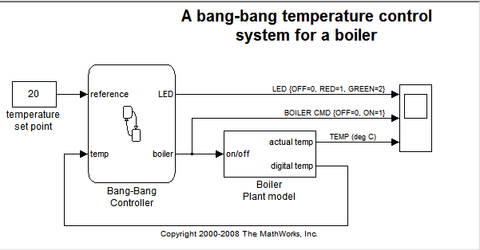
Stateflow and simulink

Slide 14
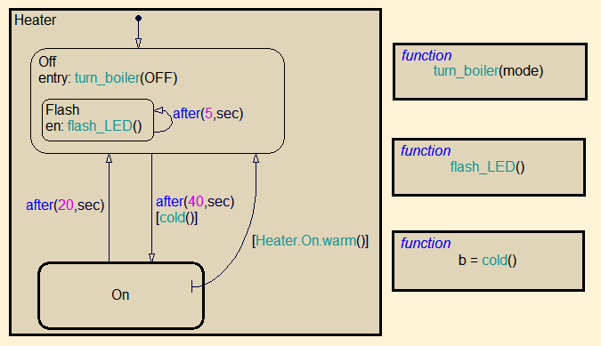
Stateflow and simulink

Slide 15
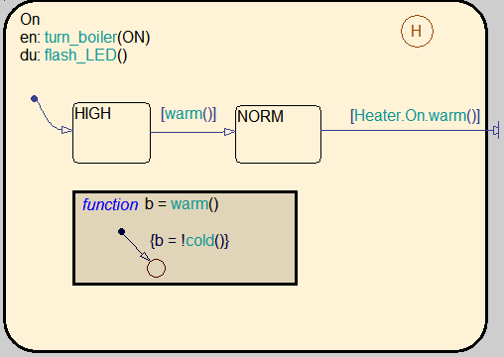
Stateflow and simulink

Slide 16
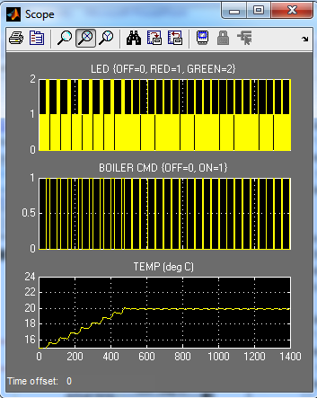
Stateflow and simulink

